Slide 1

Частное дошкольное образовательное учреждение
Детский сад №103 ОАО «РЖД»
“Пестушки -
Говорушки”
(Развитие речи детей раннего возраста средствами фольклора)
Авторы проекта:
Лисицына Г.В
Лыскова С.А.

Slide 2
Актуальность
Существенную роль в процессе развития речи детей дошкольного возраста выполняет художественное слово – детская литература и фольклор. Именно фольклорные произведения характеризуются богатством, наполненностью, яркостью речи, интонационной выразительностью.
Малые формы фольклора являются первыми художественными произведениями, которые слышит ребёнок.
Устное народное творчество представляет собой прекрасный речевой материал, который можно использовать в непосредственно образовательной и в совместной деятельности. Возможность использования устного народного творчества в дошкольном учреждении для развития речи детей дошкольного возраста обусловлена спецификой содержания и форм произведений словесного творчества русского народа, характером знакомства с ними и речевым развитием дошкольников.

Slide 3
Проблема:
Нравственные качества личности можно и нужно развивать с помощью детского фольклора .Длительное время, работая с детьми раннего возраста, мы заметили, что дети положительно и эмоционально реагируют на произведения русского народного творчества: песенки, потешки, прибаутки и т.д.. Они помогают нам легче найти контакт с малышами в период адаптации, а также определить уровень речевого развития ребенка. Ранний возраст – фундамент общего развития ребенка, в том числе и речевого. Речь становится для него необходимой потребностью для общения со взрослыми и сверстниками.
Так как роль семьи в речевом развитии малышей очень велика, мы стали активно привлекать родителей к решению выявленных проблем. Провели анкетирование, которое показало, что большинство родителей не придают большого значения использованию устного народного творчества в жизни ребенка. Именно поэтому мы начали работу над этим проектом.

Slide 4


Тип проекта: познавательно-творческий.
Продолжительность: долгосрочный (один год)
Участники проекта: дети первой младшей группы,
воспитатели группы, музыкальный руководитель, родители
воспитанников.
Цель проекта: Создать оптимальные условия для развития речи детей раннего возраста средствами малых фольклорных форм.

Slide 5
Задачи проекта:
Воспитывать интерес к художественной литературе.
Воспитывать на основе устного народного творчества положительные отношения к совместной деятельности в режимных моментах.
Объединять усилия воспитателе и родителей в вопросах речевого развития средствами фольклора.
Систематизировать работу по использованию произведений устного народного творчества для формирования у малышей речевой активности.
Подобрать и составить картотеку русского фольклора.
Формирование раннего восприятия звуковой культуры речи на основе ритмико- мелодической структуры языка в малых формах фольклора.
Воспитание интереса к художественной литературе. Формирование способности к целостному восприятию произведений разных жанров, усвоению содержаний произведений и эмоциональной отзывчивости на них.
Консультация для родителей «Фольклор в жизни ребенка»
Способствовать использованию метода проекта в работе с родителями. Привлечение родителей к активному участию в жизни группы.

Slide 6

Ожидаемые результаты проекта:
Установление доверительных отношений между ребенком и педагогом;
Формирование первичных навыков восприятия фонематической и лексической стороны речи;
Повышение интереса и эмоциональной отзывчивости детей к устному народному творчеству;
Обогащение словаря детей к концу года новыми словами, оборотами, выражениями;
Формирование интереса к устному народному творчеству, художественной литературе;
Овладение детьми навыками общения со взрослыми и сверстниками;
Заинтересованность родителей в вопросе использование малых фольклорных форм в речевом развитии детей в домашних условиях, повышение желания разучивать с детьми потешки, пестушки, загадки и объяснять им их смысл;
Пополнение детской библиотеки книгами и иллюстрациями к русским народным песенкам, потешкам, пестушкам;
Составление картотеки произведений малого русского фольклора для детей раннего возраста;
Подборка консультаций для родителей «Использование устного народного творчества в развитии речи детей».

Slide 7
Продукты проекта:
Оформление уголка для родителей “Фольклор в вашей семье”
Фотовыставка “Мамины помощники”.
“Огород на подоконнике”
Методические рекомендации «Использование устного народного творчества в развитии речи детей»
Презентация проекта.
Перспективное планирование по данной теме.
Развлечение «В гостях у бабушки Варварушки»

Slide 8
Этапы реализации проекта:
Вводный:
Цели: знакомство с семьей ребенка для установления контакта.
Содержание:
Анкетирование родителей.
Подбор методической литературы.
Подбор произведений русского фольклора для использования в режимных
моментах, НОД, на прогулках (картотеки).
Оформление информационного стенда на темы: «Любимые книги наших
малышей», «Читаем вместе с малышом», «Фольклор в жизни малыша»
и др.
Организация развивающей среды в группе (музыкальный уголок,
кукольного театра, игровые зоны, и пр.)

Slide 9

Основной:
Цели: реализация проекта согласно плану.
Содержание:
Игровая деятельность (русские народные подвижные игры)
НОД (речевые игры)
Заучивание потешек, закличек, поговорок.
Прослушивание аудиозаписей русских народных песен.
Прослушивание русских народных сказок.
Участие детей в развлечении «В гостях у бабушки Варварушки».

Slide 10

Заключительный.
Цели: подведение результатов проекта.
Содержание:
Создание электронной презентации по итогам работы над проектом.
Участие детей в фольклорном развлечении «В гостях у бабушки Варварушки».

Slide 11
Совместная деятельность
с детьми
Чтение, обыгрывание, рассказывание потешек.
Беседы по содержанию потешек.
Дидактические и развивающие игры: «Чей домик?»,
«Кто в домике живет?», «Угадай и собери», развивающее лото
«Животные и птицы».
Чтение потешек: «Баю-бай», «Оладушки», «Как у нашего кота», «Еду-еду к бабе, к деду», «Водичка-водичка», «Петушок», «Как по снегу, по метели трое саночек летели»,
«Чики-чики-чикалочки», «Как у нашего кота», «Улитка, улитка!», «Киска, киска, киска брысь.'», «Божья хороша».
Изготовление руками детей оладушек и крендельков из
соленого теста, заборчика для домика петушка из
пластилина; рисование пальчиками
«Огород на подоконнике»
Театральная деятельность. Обыгрывание потешек “Кисонька, мурысонька”, “Улитка, улитка”, “Солныщко – ведрышко”…

Slide 12

Совместная деятельность
с родителями
Чтение потешек детям дома.
Заучивание потешек вместе с детьми.
Организация выставки “Мамины помощники”.

Slide 13
Взаимодействие
с педагогами ДОУ
Методические рекомендации педагогов для работы по данной теме.
Сбор методической литературы.
Муз. руководитель проводит музыкальные занятия с использованием потешек.
Помощь в оформлении и проведении театрализованных постановок.

Slide 14
Приложение

Slide 15
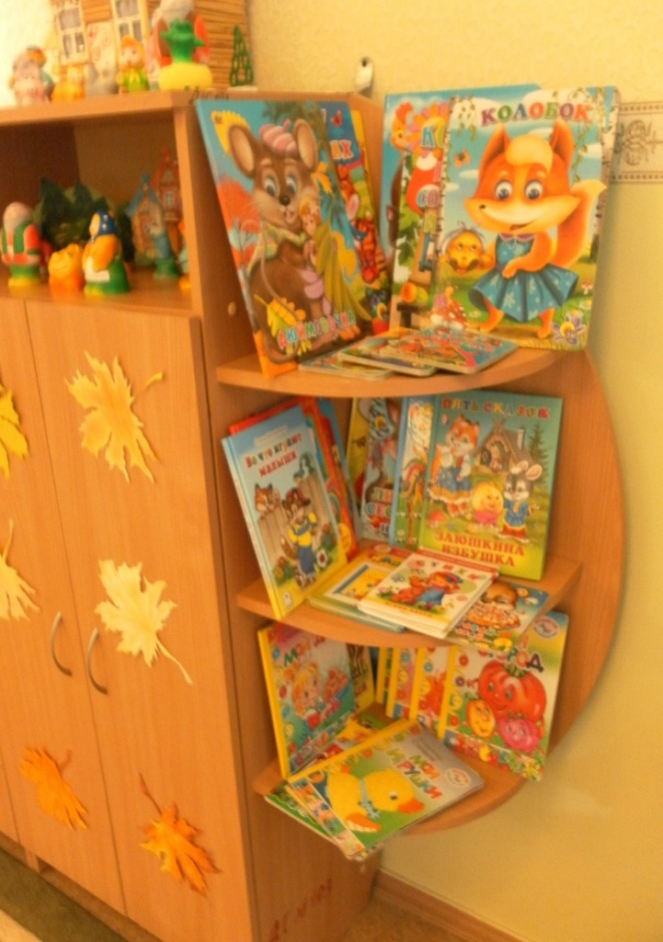
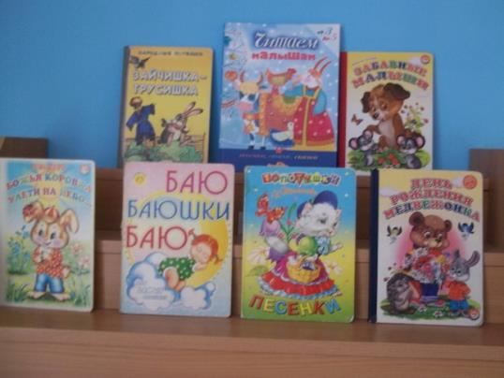
1 этап подготовительный:
Выставка «Мои любимые книжки».

Slide 16
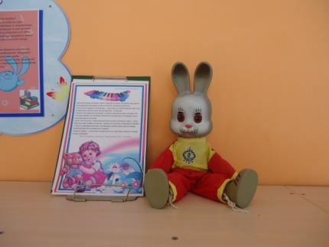
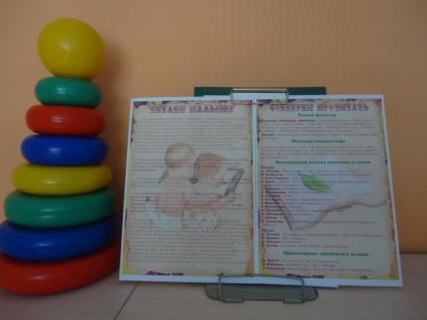
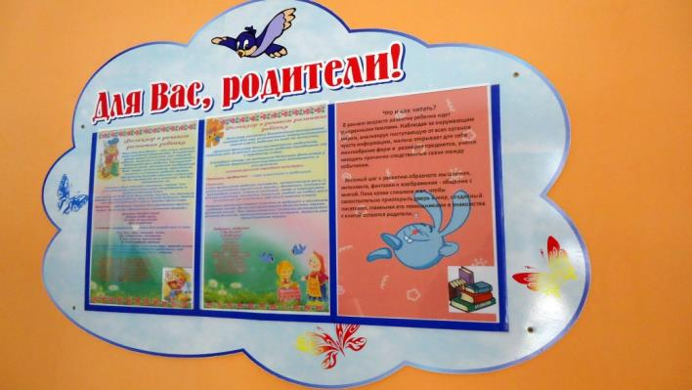
2 этап основной:
С родителями была проведена беседа на тему «Почитай мне сказку мама».
Консультации для родителей
«Читаем вместе с малышом».

Slide 17
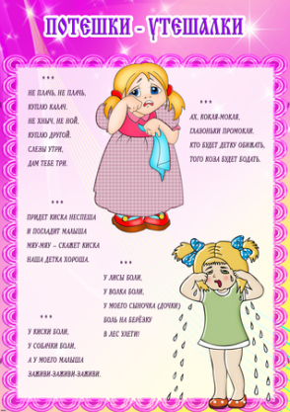



Консультации
“Игры-потешки с малышом”

Slide 18




“Пальчиковые игры с потешками”

Slide 19
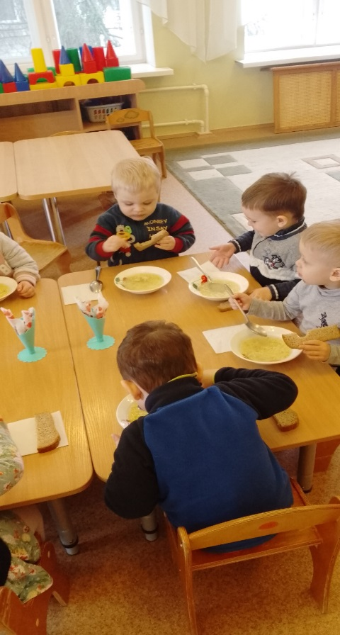
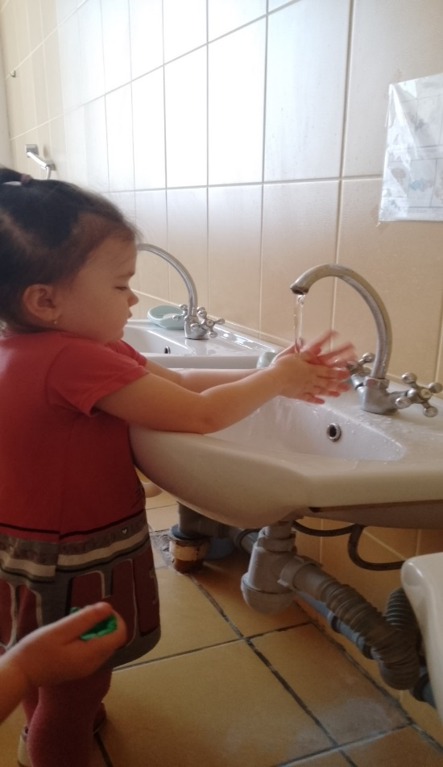
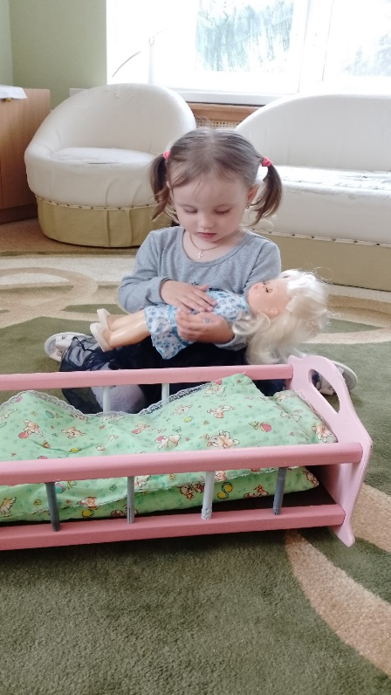
Работа с детьми в режимных моментах:
Баю-баю-баюшок,
Ляжет дочка на пушок.
На пуховую кровать
Будет дочка крепко спать.
Каша вкусная дымится,
Леша кашу есть садится,
Очень каша хороша,
Ели кашу неспеша.
Ложка за ложкой,
Ели понемножку.
Водичка, водичка,
умой мое личико

Slide 20
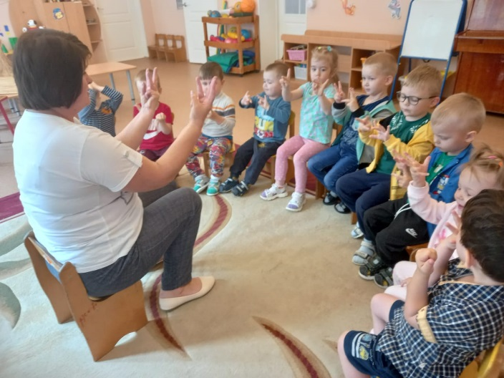
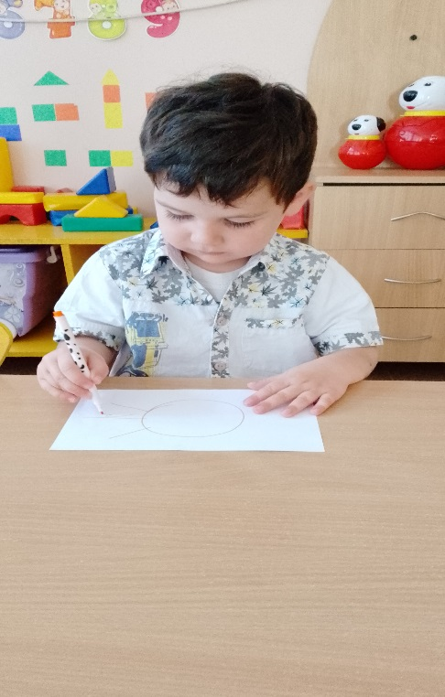
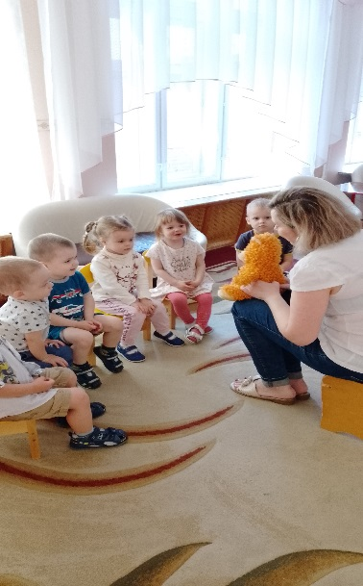
Непосредственно-образовательная
деятельность
Солнышко, ведрышко,
Выгляни скорей!
Обними, обогрей
цыплят и ягнят,
еще маленьких ребят!
Вперевалочку идет
Косолапый мишка.
Он принес в подарок мед
И большую шишку!
Ручки, спляшите разок
Ручки, спляшите разок —
Будет вам завтра пирог!
Ах, вы мои мастерички,
Быстрые ручки-сестрички!
Яблочный будет пирог,
Только спляшите разок.

Slide 21
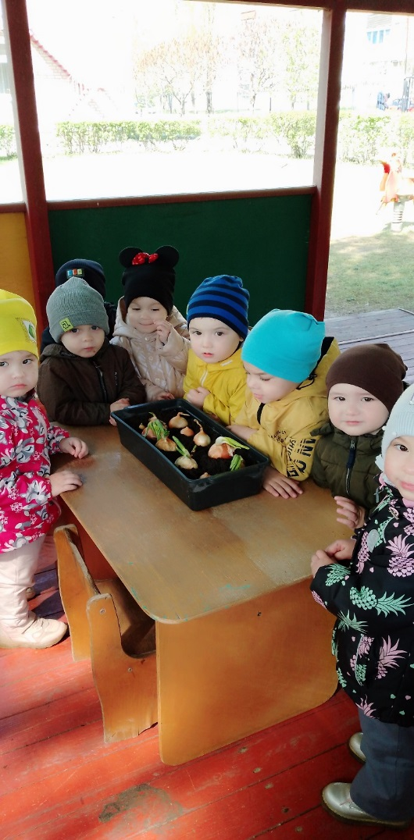
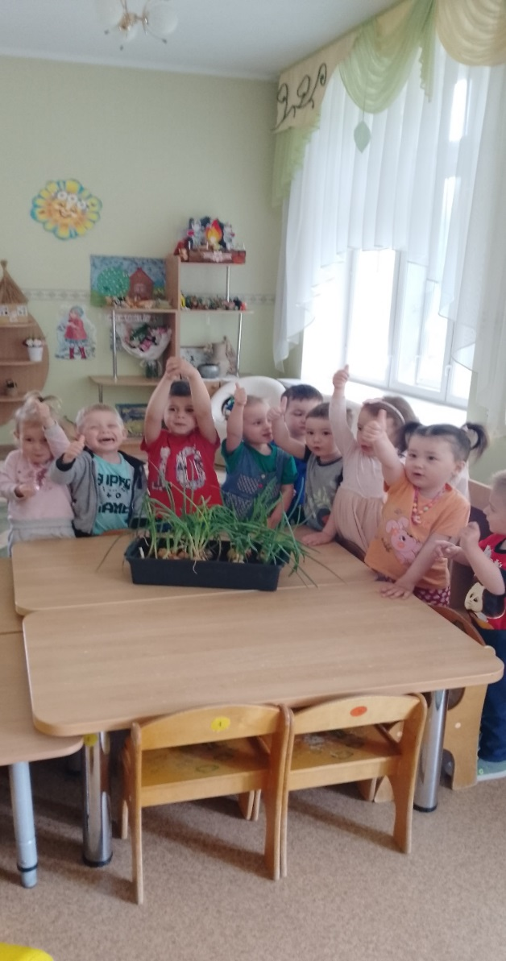
«Огород на подоконнике»
Да, удачный вырос лук.
Всё свершилось. Но не вдруг.
Труд затрачен мною был.
За посадкой я следил.
Вырос крупный лук-порей.
И теперь ты не болей.

Slide 22
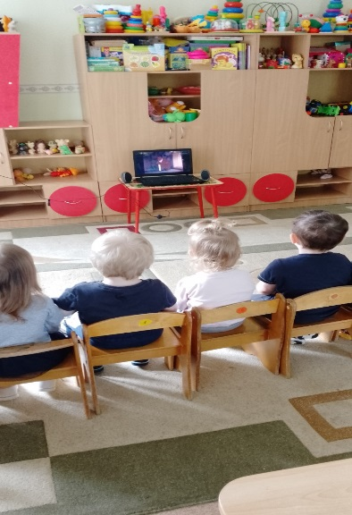
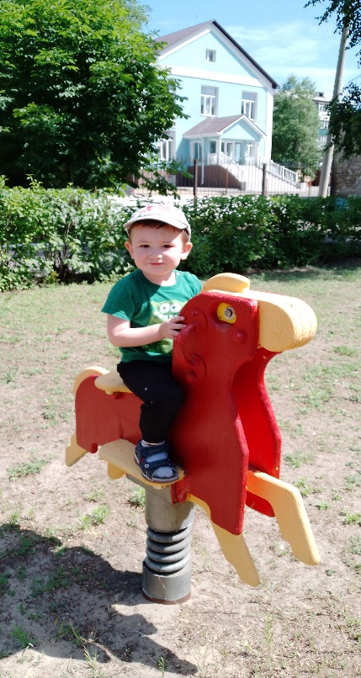
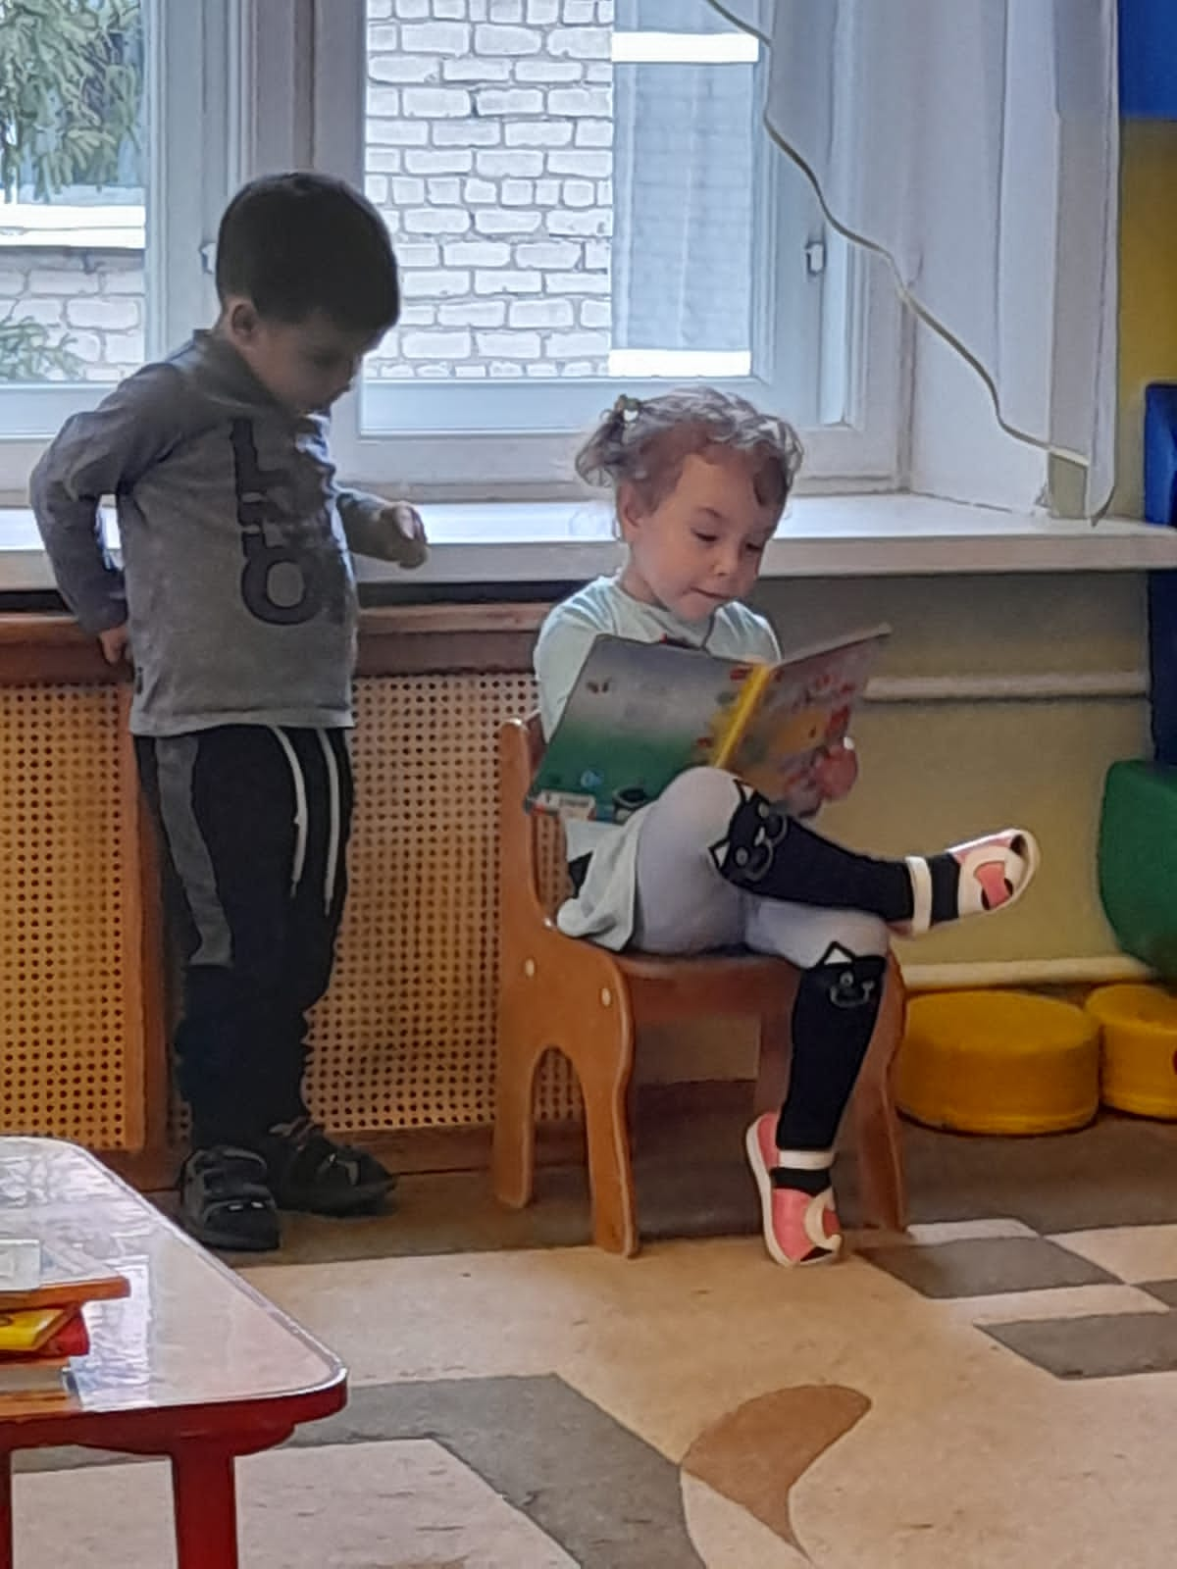
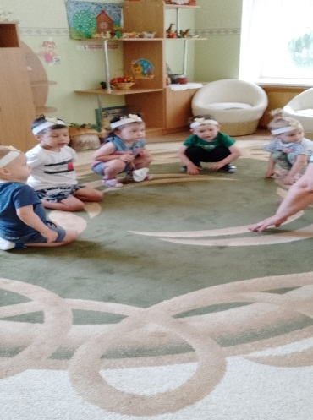
Чтение и рассматривание книг, обыгрывание потешек
Просмотр сказок
Гоп! Гоп!
Конь живой,
И с хвостом,
и с гривой.
Он качает головой,
Вот какой красивый!
Подвижные игры:
«Зайка серенький сидит»
«Бурый мишка»
«Курочка и цыплята
Книжка – это не игрушка,
Это – лучшая подружка!

Slide 23
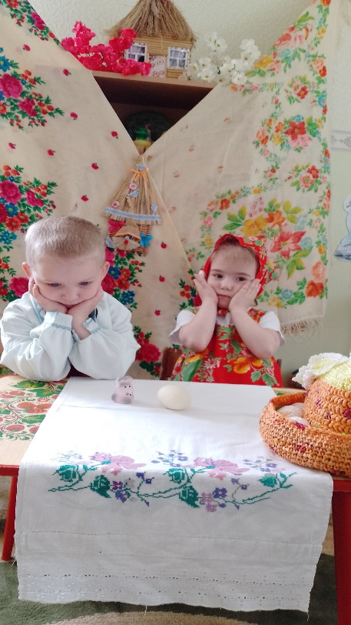
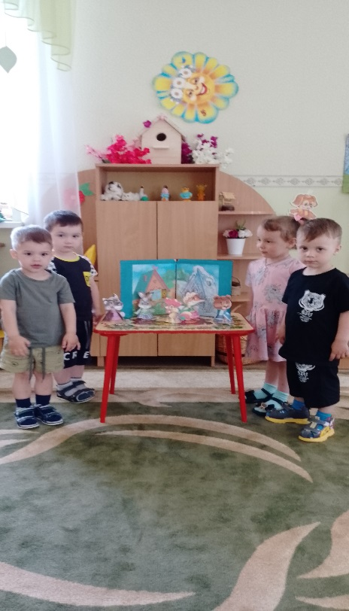
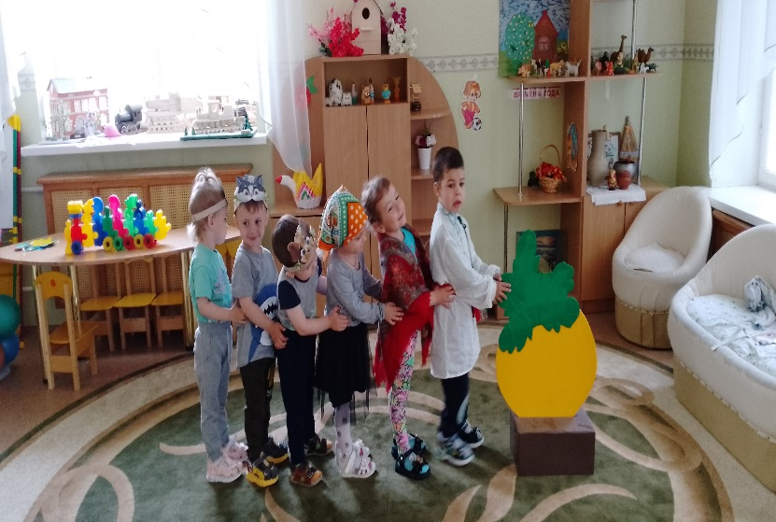
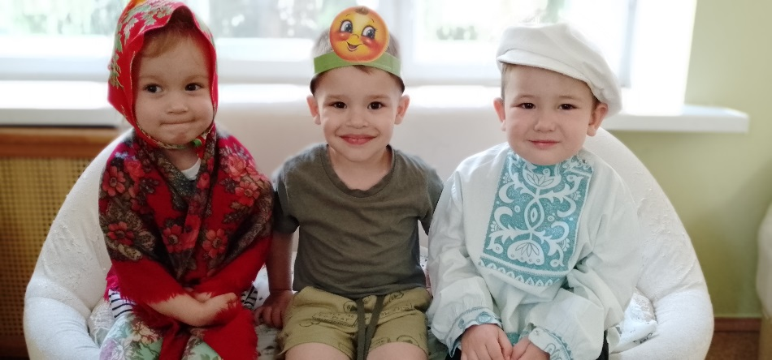
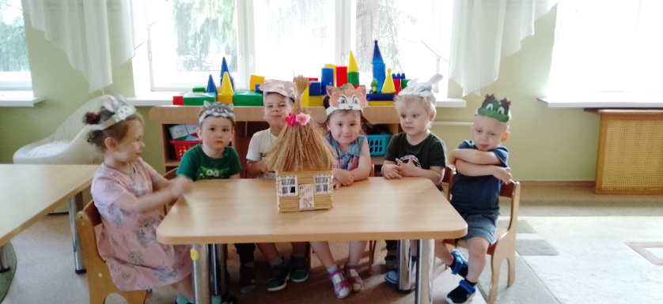
Театрализация сказок

Slide 24
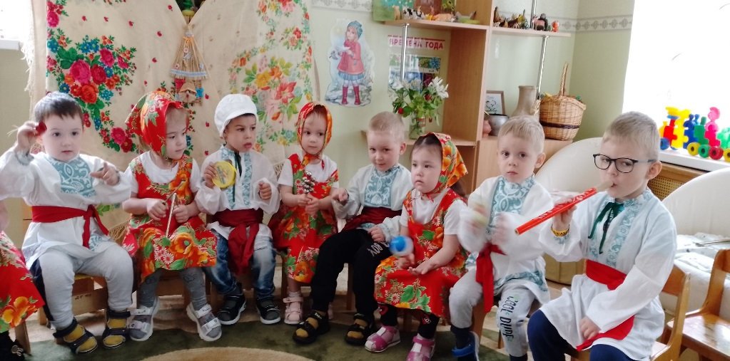
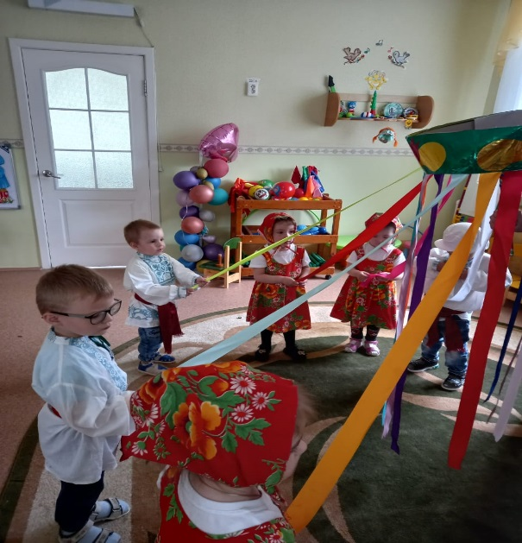
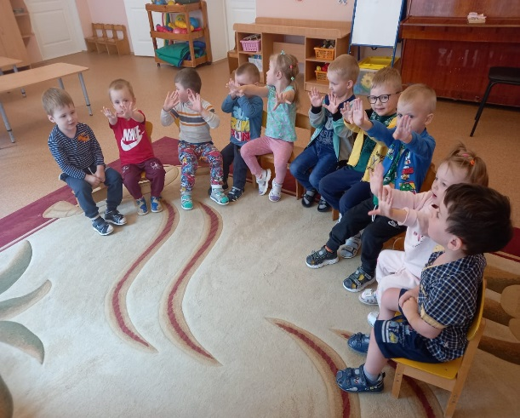
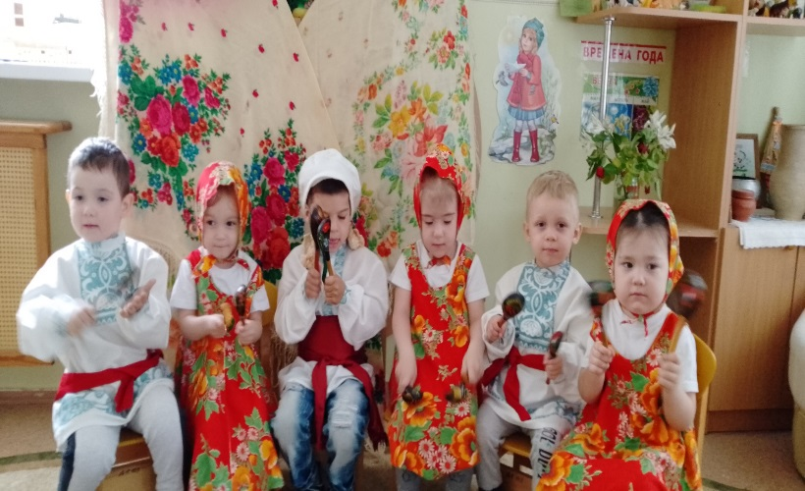
Совместно
с музыкальным руководителем.
«Веселый оркестр»
«Чики-чики-кички»
«Лучик, лучик озорной,
Поиграй-ка, ты со мной»
«Звонкие горошки»

Slide 25
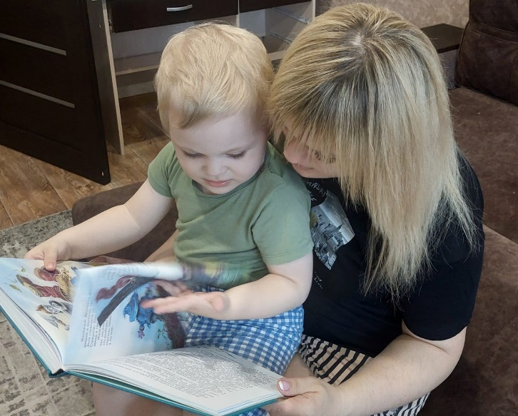
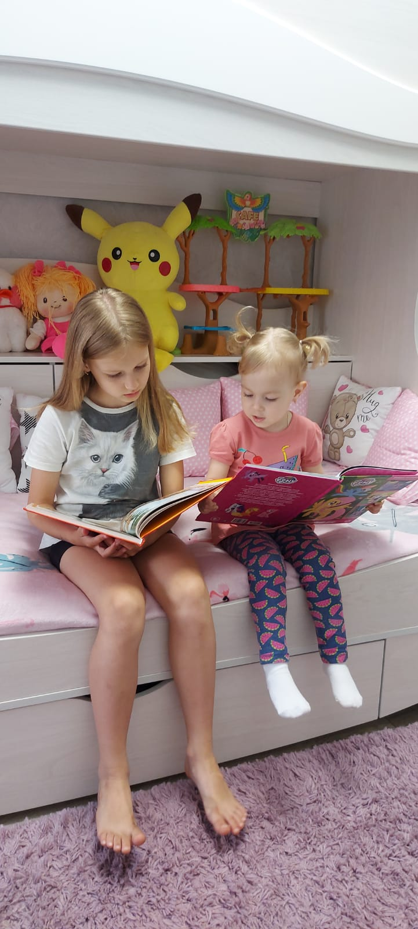
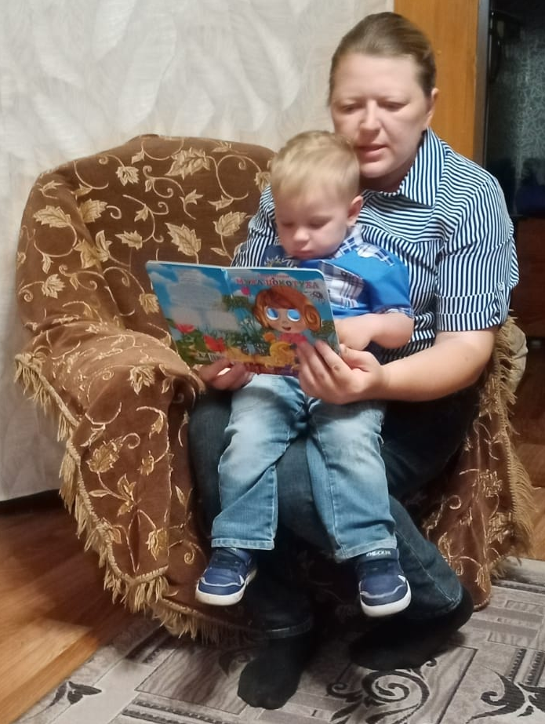
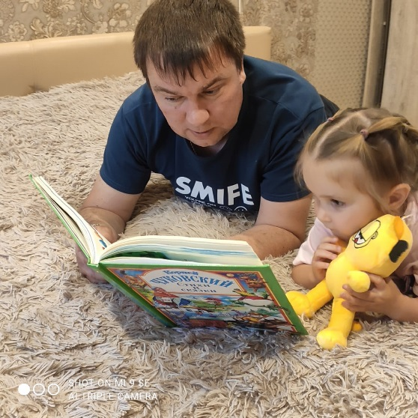
Читаем дома
Книжка – это не игрушка,
Это – лучшая подружка!
Береги её, малышка:
Обо всём расскажет книжка!
(Т. Прокушева)

Slide 26
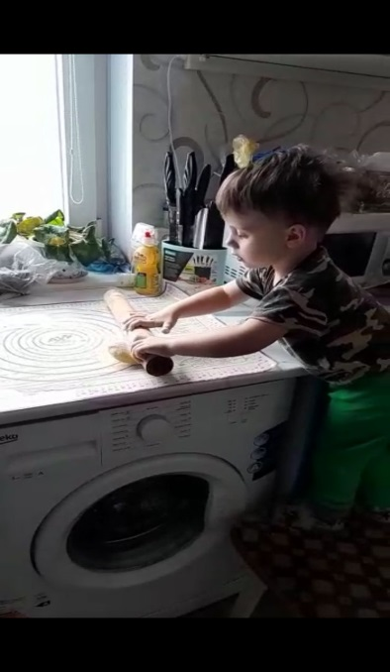
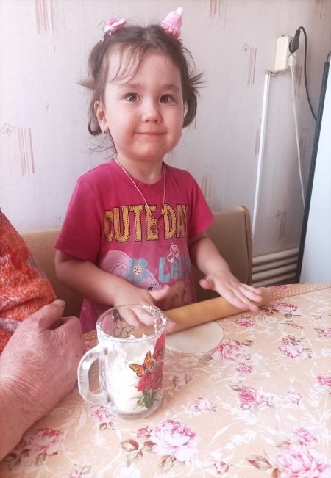
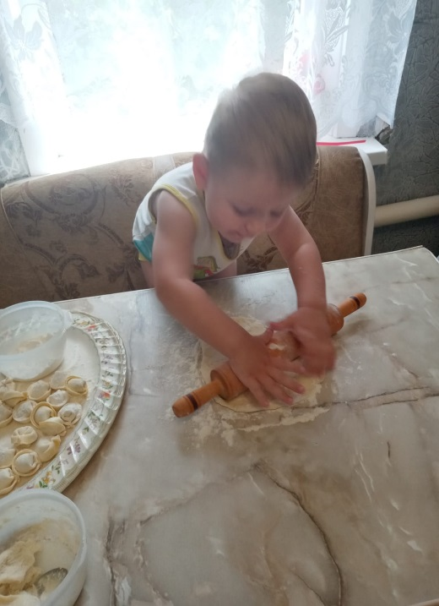
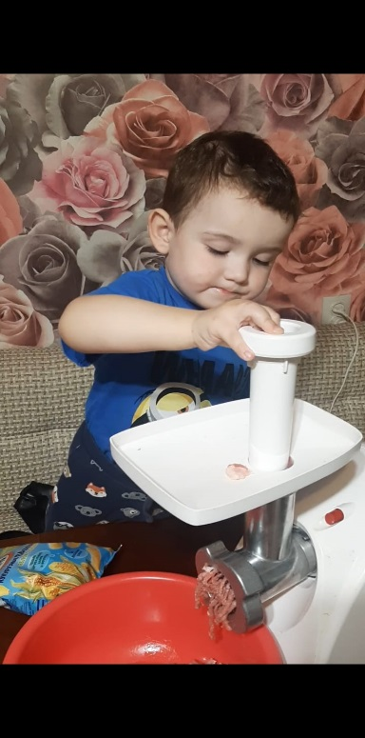
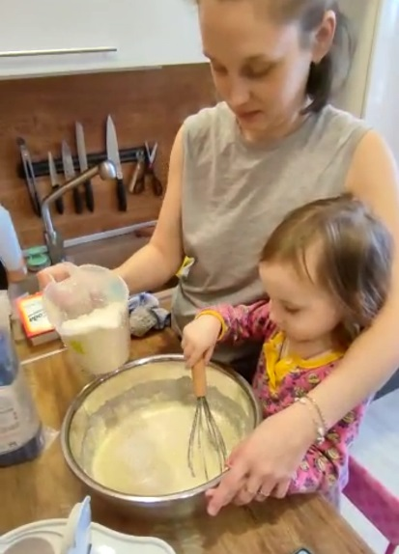
«Мамины помощники»
Ладушки, ладушки,
Испекли оладушки.
На окно поставили,
Остывать заставили.
Воробьи прилетели-
Все оладушки съели.
Я пеку, пеку, пеку
Деткам всем по пирожку
А для милой мамочки
Испеку я прянички

Slide 27
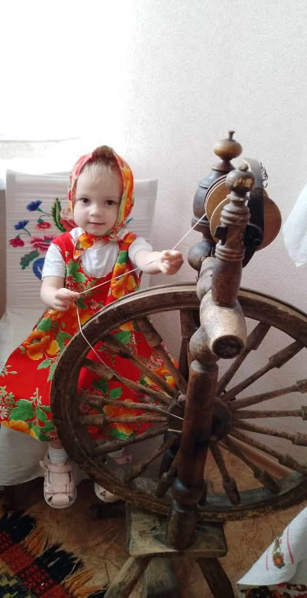
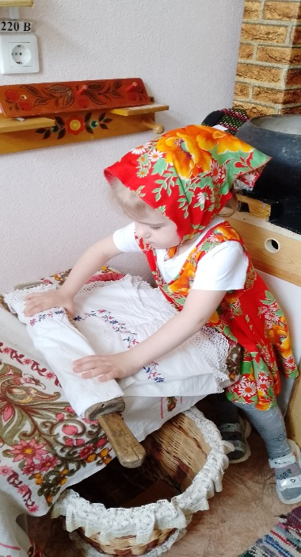
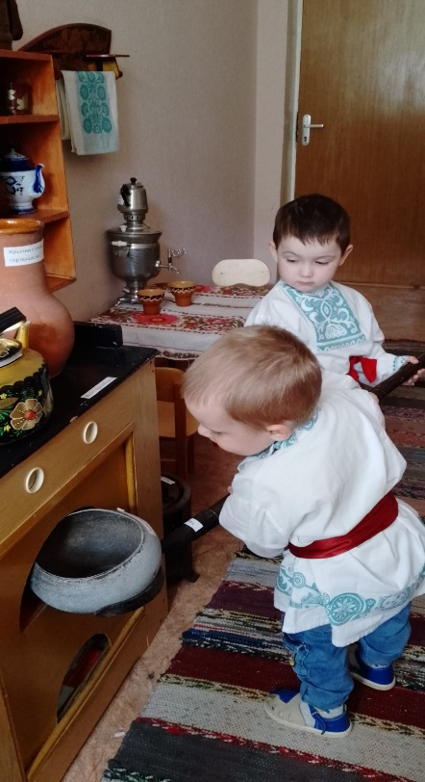
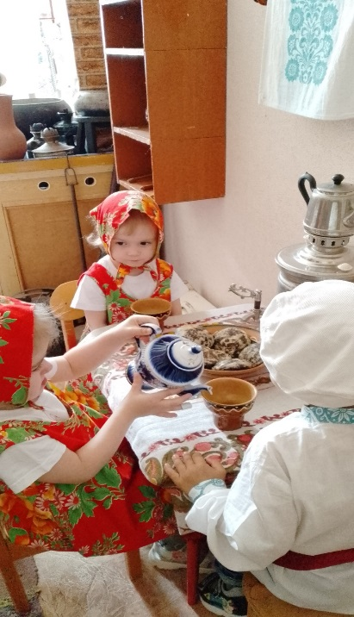
Посещение
«Русской избы»

Slide 28
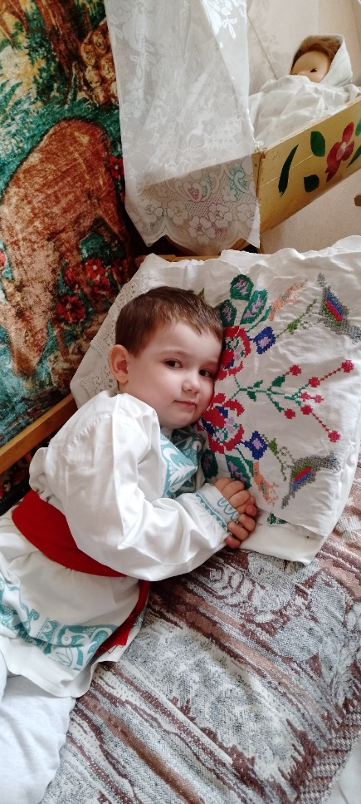
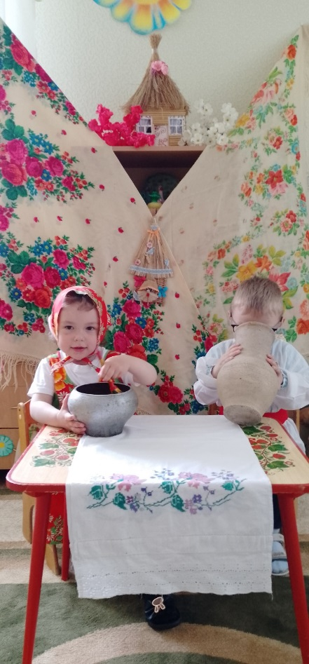

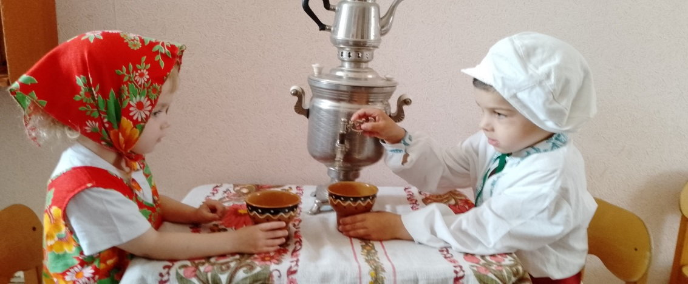

Slide 29
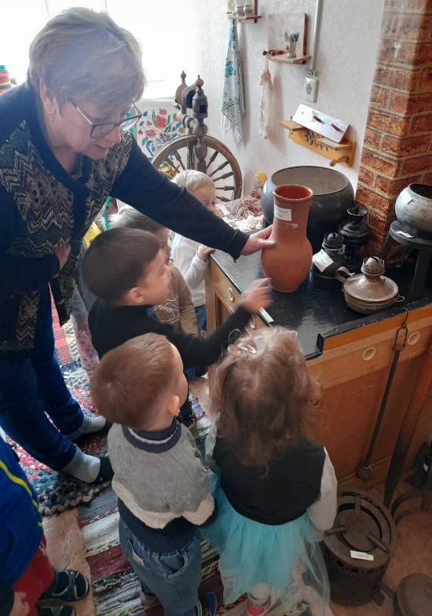
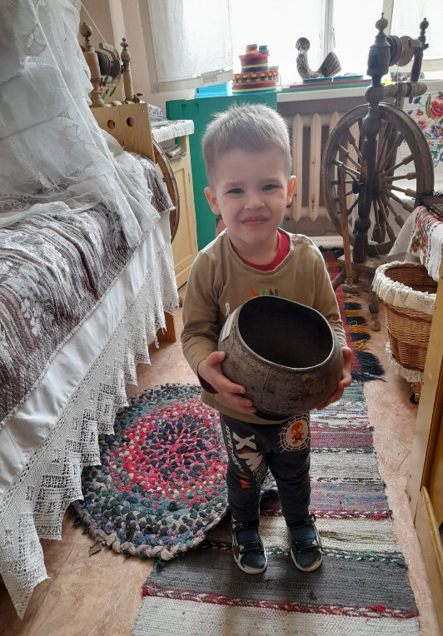
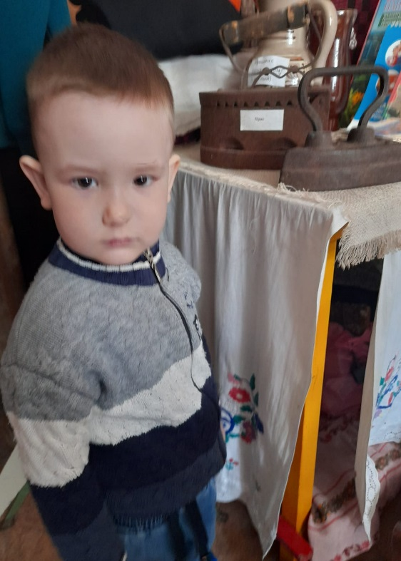
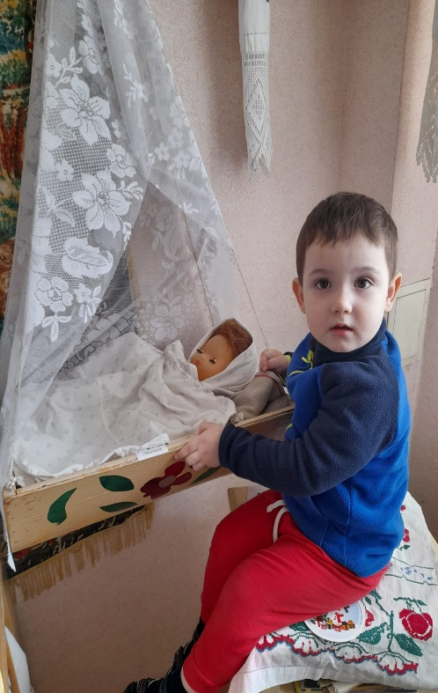
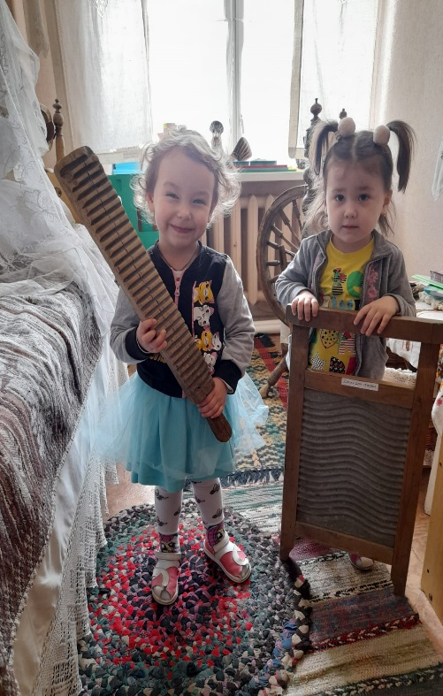
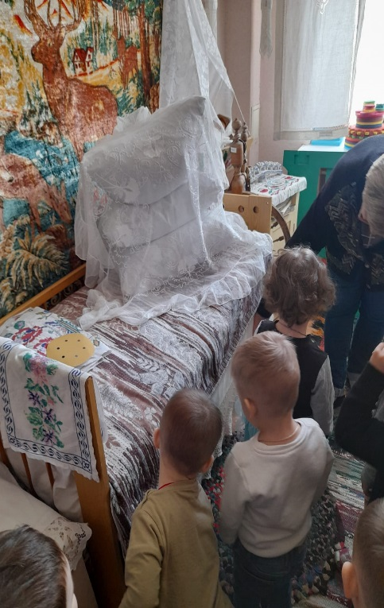

Slide 30
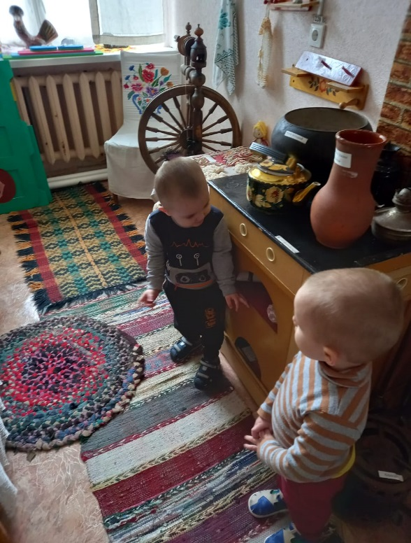





Slide 31
Библиографический список
1. Алексеева М.М. “Методика развития речи и обучения родному языку дошкольников” Изд. Центр “Академия”, 1999.
2. Соловьева О.И. “Методика развития речи и обучение родному языку в детском саду” М., Просвещение, 1998
3. Ревина И. “Дни, прожитые с детьми: Фольклор и авторская песня в жизни детей”//Дошкольное воспитание, 2000, №4.
4. Скворцова Л. “Формирования у детей интереса к русскому фольклору” Дошкольное воспитание, 2004.
5. Сергеева Д. “А как речь - то говорит, словно реченька журчит”: Малый фольклор. Дош. воспитание, 1994, №9
6. Неганова Н. “Русский фольклор в жизни малышей” Дошкольное воспитание,1995, №9.
7. Новицкая М. “Фольклорная школа” Дошкольное воспитание, 1993г. №9.
8. Никитина М.А. “Фольклор в эстетическом и нравственном воспитании школьников”, Минск, 2002.
9. Зуева Т.В. “Русский фольклор” Флинта: Наука, 2000.
10. Усова А.П. “Русское народное творчество в детском саду”. М., Просвещение, 1999.
11. Флерина Е.А. “Эстетическое воспитание дошкольников”. М., 2004.

Slide 32


